Slide 1


‘Simeon Petrus, ‘n dienskneg en apostel van Jesus Christus, aan die wat net so ‘n kosbare geloof as ons verkry het deur die geregtigheid van onse God en Saligmaker, Jesus Christus: Mag genade en vrede vir julle vermeerder word deur die kennis van God en Jesus, onse Here!

Slide 2
Immers, sy goddelike krag het ons alles geskenk wat tot die lewe en godsvrug dien, deur die kennis van Hom wat ons geroep het deur sy heerlikheid en deug, waardeur Hy ons die grootste en kosbare beloftes geskenk het, sodat julle daardeur deelgenote kan word van die goddelike natuur, nadat julle die verdorwenheid ontvlug het wat deur begeerlikheid in die wêreld is.

Slide 3
En juis daarom ook moet julle met aanwending van alle ywer by julle geloof voeg die deug, en by die deug die kennis, en by die kennis die selfbeheersing, en by die selfbeheersing die lydsaamheid, en by die lydsaamheid die godsvrug, en by die godsvrug die broederliefde, en by die broederliefde die naasteliefde.

Slide 4
Want as hierdie dinge by julle aanwesig is en toeneem, dan laat dit julle nie ledig of onvrugbaar tot die kennis van onse Here Jesus Christus nie; want hy by wie hierdie dinge nie aanwesig is nie, is blind en kortsigtig, en het die reiniging van sy vorige sondes vergeet.

Slide 5
Daarom, broeders, moet julle jul des te meer beywer om julle roeping en verkiesing vas te maak; want as julle dit doen, sal julle nooit struikel nie. Want so sal ryklik aan julle verleen word die ingang in die ewige koninkryk van onse Here en Saligmaker, Jesus Christus.

Slide 6
Daarom sal ek nie nalaat om julle altyd hieraan te herinner nie, alhoewel julle dit weet en vasstaan in die waarheid wat by julle is. En ek beskou dit as reg, so lank as ek in hierdie tentwoning is, om julle deur herinnering op te wek, omdat ek weet dat die aflegging van my tentwoning ophande is, soos onse Here Jesus Christus dit ook aan my bekend gemaak het.

Slide 7
En ek sal my beywer, dat julle ook gedurig ná my heengaan hierdie dinge in gedagtenis kan hou. Want ons het nie kunstig verdigte fabels nagevolg toe ons julle die krag en koms van onse Here Jesus Christus bekend gemaak het nie, maar ons was aanskouers van sy majesteit;

Slide 8
…want Hy het van God die Vader eer en heerlikheid ontvang toe hierdie stem uit die luisterryke heerlikheid tot Hom gekom het: Dit is my geliefde Seun in wie Ek ‘n welbehae het. En hierdie stem het ons uit die hemel hoor kom toe ons saam met Hom op die heilige berg was.

Slide 9
En ons het die profetiese woord wat baie vas is, waarop julle tog moet ag gee soos op ‘n lamp wat in ‘n donker plek skyn, totdat die dag aanbreek en die môrester opgaan in julle harte; terwyl julle veral dít moet weet, dat geen profesie van die Skrif ‘n saak van eie uitlegging is nie; want geen profesie is ooit deur die wil van ‘n mens voortgebring nie, maar, deur die Heilige Gees gedrywe, het die heilige mense van God gespreek.’ (2 Pt 1:1-21)

Slide 10
PETROS PETRA IV.

Slide 11
2 Pt 3:1 ‘Dit is reeds die tweede brief, geliefdes, wat ek aan julle skrywe. In albei wil ek deur herinnering julle suiwere gesindheid opwek…’

Slide 12
Die Kerk word deur die vyand op twee maniere aangeval:
Van Buite: Vervolging.
Van Binne: Verotting.
Outside: Persecution…
Inside: Pollution…

Slide 13
1 PETRUS (64nC) | 2 PETRUS (67nC)
SLEUTELWOORD: | SLEUTELWOORD:
Swaarkry – 16X | Kennis – 16X
GEVAAR: | GEVAAR:
Eksplisiet Ekstern Vervolging: Leeus | Subtiel Intern Verrotting: Lering
SWAKHEID: | SWAKHEID:
Kompromieë Angstigheid | Kontaminasie Afvalligheid
GELOOF STATUS: | GELOOF STATUS:
Geboorte Melk | Groei Volwassenheid
AANSLAG & TOON: | AANSLAG & TOON:
Vertroostend | Waarskuwend
HOOP OP CHRISTUS SE KOMS: | HOOP OP CHRISTUS SE KOMS:
Om gelowiges te red… | Om ongelowiges te veroordeel…

Slide 14
#1, VOLWASSENHEID moet na GESTREWE word…(Hfs 1)
#2, MORALITEIT moet ONDERHOU word…(Hfs 2)
#3, GESINDHEID moet BEHOU word…(Hfs 3)

Slide 15
‘En julle sal die waarheid ken, en die waarheid sal julle vrymaak.’ (Jh 8:32)

Slide 16
‘…sodat ek Hom kan ken en die krag van sy opstanding…’ (Fil 3:10)

Slide 17
Petrus gebruik woorde & frases soos: ‘beywer, herinner, deur herinnering op te wek, in gedagtenis hou & kan onthou’…

Slide 18
VOLWASSENHEID moet na GESTREWE word…

Slide 19
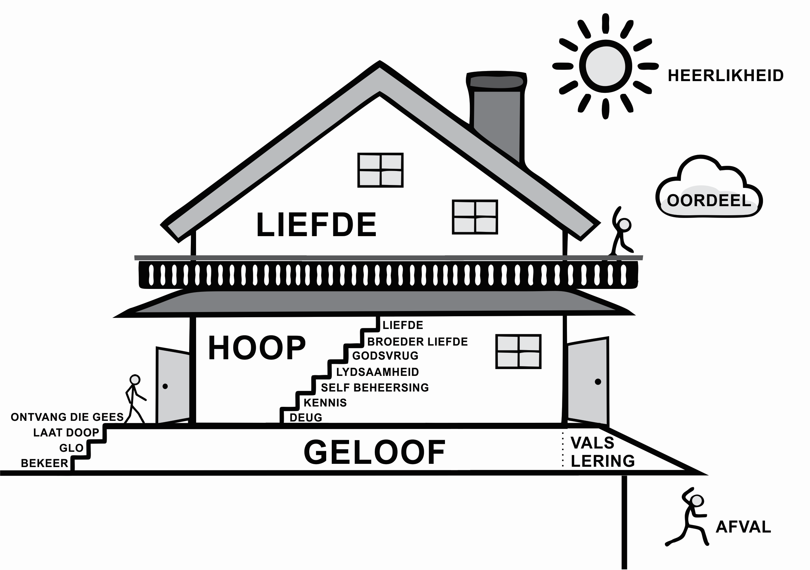

Slide 20
‘Weemoed oor die dae tot doc Craven en wiepie rugby nog asem gehaal het en hulle met streep truie, pleks van wit vlae gespeel het. Na eergister se debakel gaan niemand daar in die Kaap ooit weer bygelowig wees oor Vrydag die 13 de nie.

Slide 21
En nou hoor ek die NG kerk gaan ook dalk skeur. Ek sien juis hulle het nou die dag ‘n oom van die noordweste op ‘n eilandjie daar in die Oranje rivier opgespoor waar hy vyf jaar alleen gebly het nadat sy vrou en kinders hom kwaad gemaak het.

Slide 22
Die oom het in die tyd drie riethutte gebou. Hy’t in die eerste een gebly, die tweede een was sy kerk, en die derde een die kerk wat hy gebou het voordat hy afgestig het. Groot Paul sê hy weet net as die kerk skeur, gaan hy saam met die groep wat nog op die outydse manier kerkbasaar hou.

Slide 23
Ek sê julle, ‘n kerk wat nie een keer ‘n jaar vir jou basaarpoeding en pannekoek vir brekfis kan gee nie, is besig met ‘n ernstige dwaallleer! Al is jou predikant ses dae van die week onsigbaar en die sewende dag onverstaanbaar, maar hy kan vier pannekoeke gelyk bak, kan jy alles glo wat hy verkondig…

Slide 24
As jy weet wat is goed vir jou, bly jy maar eerder uit rugby en kerktwiste uit, sê oom Johnny. Sorg ten minste net dat die dominee weet wie jy is as hy jou eendag moet begrawe. Nie soos my buurman nie, wat nou die dag ‘n brief van die dominee gekry het wat sê dat hy so lanklaas in die kerk was dat hulle hom al ses brode en 3 liter wyn skuld.’ (Beeld, 16 Mei 2005)

Slide 25
MORALITEIT moet ONDERHOU word…

Slide 26
#1, KORRUPTE BELYDENIS,
#2, KORRUPTE GEDRAG,
#3, KORRUPTE KARAKTER,
#4, KORRUPTE GESPREKKE.

Slide 27
KORRUPTE BELYDENIS…

Slide 28
#1 ‘n SAMESMELTING met die Persoon van Christus geleer…
#2 ‘n SENTIMENTELE SIENING oor die GENADE van God verkondig...

Slide 29
‘n SAMESMELTING met die Persoon van Christus…

Slide 30
‘En die saligheid is in niemand anders nie, want daar is ook geen ander naam onder die hemel wat onder die mense gegee is, waardeur ons gered moet word nie.’ (Hd 4:12)

Slide 31
‘n SENTIMENTELE SIENING oor die GENADE van God…

Slide 32
KORRUPTE GEDRAG…

Slide 33
KORRUPTE KARAKTER…

Slide 34
KORRUPTE KOMMUNIKASIE of GESPREKKE…

Slide 36
PETROS PETRA IV.

